Slide 1
南極2m赤外線望遠鏡計画
～南極でのGRB観測～
2010年8月27日 GCOE研究会 ガンマ線バーストによるダークな宇宙の観測に向けたワークショップ＠京都大学
沖田博文 (東北大・天文)
第52次南極地域観測隊夏隊同行者

Slide 2
45cm可視・赤外線宇宙望遠鏡：
検出限界の評価
2010年8月27日 GCOE研究会 ガンマ線バーストによるダークな宇宙の観測に向けたワークショップ＠京都大学
沖田博文 (東北大・天文)
第52次南極地域観測隊夏隊同行者

Slide 3
小型科学衛星3号機に搭載可能な最大サイズの口径45cm可視・赤外線望遠鏡＋ダイクロイックミラーによる3色同時撮像によってGRB残光を即座に観測し、GRBのPhotometric Redshiftの決定を実現する。
サイズ：95cm x 95cm 程度
重 量：バス 200kg + ミッションペイロード 200kg
電 力：150W, 300W(OPTION)
GUNDAM 450
Gamma-ray burst for UNravelling Dark Ages Mission 450mm Telescope
・観測波長<2.2um
・コールドストップ搭載
地球周回軌道でも機械式冷凍機のみで深い検出限界を達成する(目標)

Slide 4
2010.08.02米徳さんスライドより転用
95 cm
80 cm
40 cm
コンプトンカメラ
または
コーデッドマスク
95 cm
光・近赤外
カメラ
OPT ： 0.5 – 1.0 μm
NIR1 ： 1.0 – 1.5 μm
NIR2 ： 1.5 – 2.2 μm
(z = 3.1 – 7.2)
(z = 7.2 – 11.3)
(z = 11.3 – 15.4)
直径 45cm 望遠鏡
ガンマ線
スペクトロメータ
10 – 1 MeV

Slide 5


2010.08.02米徳さんスライドより転用
95 cm
直径 45cm
望遠鏡
コンプトンカメラ
または
コーデッドマスク
95 cm
光・近赤外
カメラ
ガンマ線
スペクトロメータ
10 – 1 MeV

Slide 6
GUNDAM 450
Gamma-ray burst for UNravelling Dark Ages Mission 450mm Telescope
宇宙望遠鏡のメリット
・シーイングがない
・地球大気の吸収がない
・地球大気の放射の影響を受けない
空間分解能は回折限界を達成
任意の波長で観測可能
深い検出限界を達成
但し45cmと口径が小さいので空間分解能は特にメリットがあるとはいえない
回折限界0.4-1.0arcsec程度。
しかし・・・
口径45cmの望遠鏡にしてはきわめて高コスト(宇宙望遠鏡、赤外検出器x2枚)
短い寿命(3年？)
地球周回軌道(太陽同期極軌道？)では熱源(太陽、地球、月)の位置関係が刻々変化し観測可能な方向・観測時間に大きな制限
地球の立体角が大きい

Slide 7
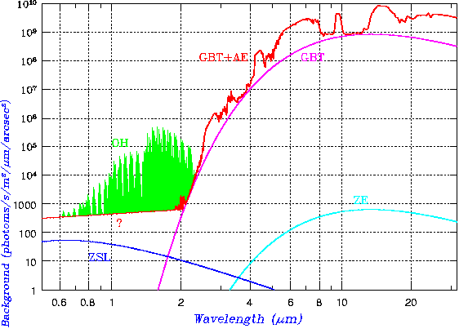
地球大気の熱放射
望遠鏡の熱放射
270K
OH夜光
1秒、1m^2、1um、1arcsec^2あたりの光子数
黄道光(熱放射)
黄道光(散乱)
波長 (um)
岩室生さんHPより
A.T Tokunaga, 1993 (Cox. 1993)

Slide 8
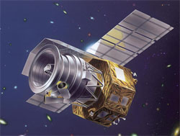
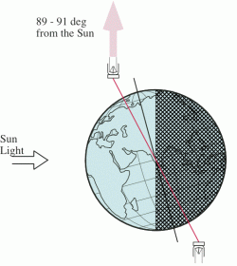
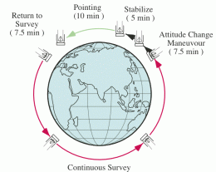
あかり衛星の場合
高度745kmの太陽同期極軌道
→昼夜境界線上、1周約100分
太陽・地球・月等の熱源が望遠鏡に入射
しない方向のみ観測可能
1回のポインティング撮像は10分が限界
向けるのに 7.5min
安定に 5min
撮像 10min
ASTRO-衛生>運用計画HPより
http://www.ir.isas.jaxa.jp

Slide 9
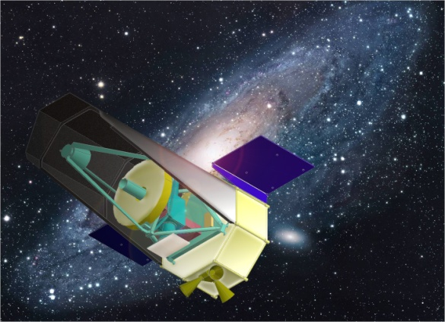
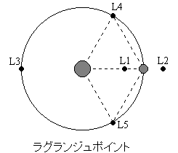
WISH計画の場合
太陽-地球のラグランジュ点(S-E L2)に配置
→太陽と地球は同じ方向に見える為、観測
可能領域が広い
→地球の立体角が小さく流入熱量が小さい
→温度変化が殆ど生じない
→長時間のポインティングが可能
WISH HPより
冷凍機を搭載せず、サンシールドによる遮熱とラジエータによる排熱で受動的冷却を行う
（主鏡→100K、 検出器→40K）
地球
太陽
ユニークネス
Wikipediaより

Slide 10
GUNDAM 450：計算上の仮定(1)
Gamma-ray burst for UNravelling Dark Ages Mission 450mm Telescope
検出限界
・・・ノイズ強度と光学レイアウトに依存
→評価する為にはいくつか仮定が必要
コールドストップの有無
各エレメントの検出器から見た立体角
1ピクセルの見込む視野角
冷却温度 etc..
開口直径 | 450mm
主鏡焦点距離 | 450mm(F1.0)
合成焦点距離 | 8,250mm(F18.3)
ピクセルサイズ | 20x20μm
ピクセルスケール | 0.5’’/pixel
コールドストップ | 有
冷却温度(クライオスタット/その他) | 150K/190K^{（注1）}
視野^{（注2）} | 16.7’x16.7’
(注1)冷却温度は検出限界の計算結果より許容される最大の温度とした。検出器はこれとは別に70K程度まで冷却する必要がある。
(注2)光学系が理想的と仮定すると望遠鏡の視野は検出器のサイズ(画素数)にのみ依存。

Slide 11
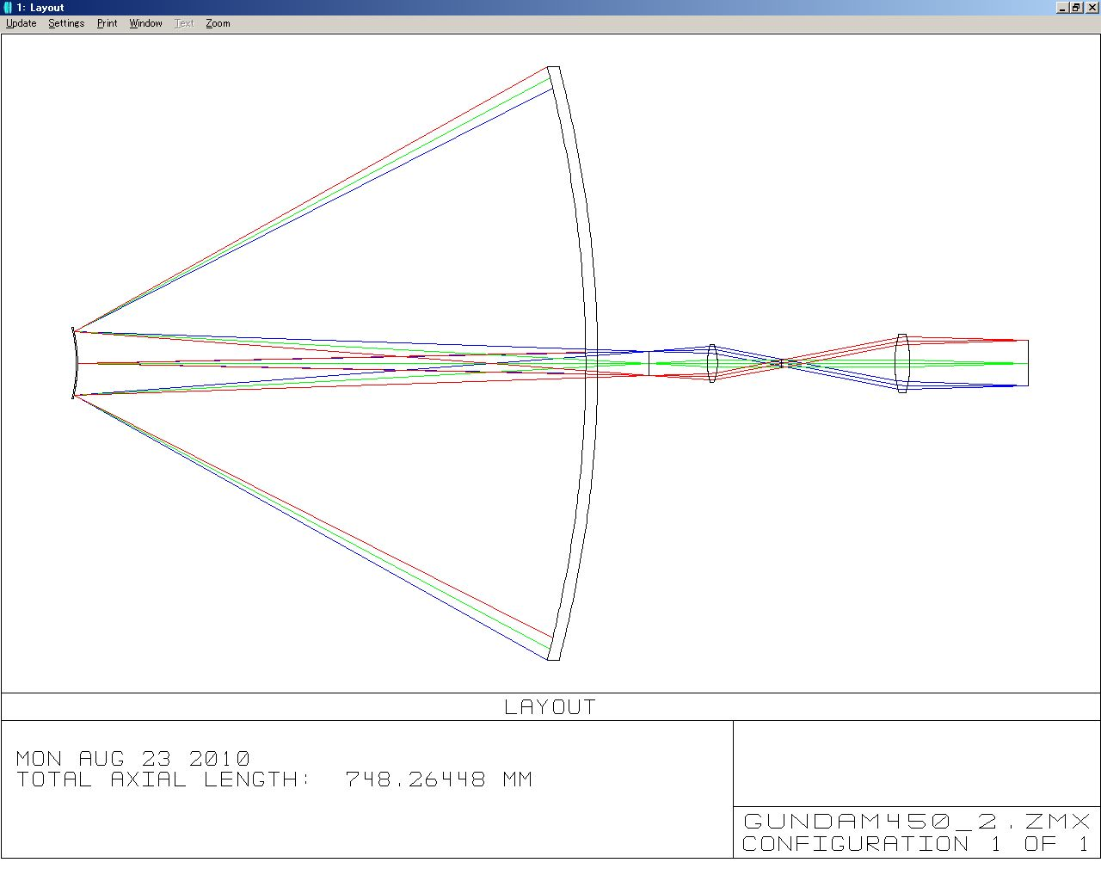
GUNDAM 450：光学レイアウト(概念図)
φ450mm, F₁ = 1.0
f_{eff} = 8,250mm
0.5 arcsec/pixel
FOV =16.7’x16.7’
コールドストップ
コールドストップによって検出器は副鏡しか見えない。入射する熱ノイズを大幅にカット
クライオスタット
どこにダイクロイックミラーを入れて
光路分割するかは今後検討する

Slide 12
GUNDAM 450：計算上の仮定(2)
各コンポーネントからの熱放射はgray body
各コンポーネントから検出器の1ピクセルに入る光子数を計算
口径450mm、ピクセルスケール0.5arcsec/pixel
フィルターは0.5-1.0um(OPT), 1.0-1.5um(IR1), 1.5-2.2um(IR2)
望遠鏡、検出器の効率は波長依存せずそれぞれ60%、80%
点光源は(望遠鏡の収差等により)9pixelにまたがって写ると仮定
検出限界は5σ
ダークは1e⁻/secとし、読み出しノイズは無視
スパイダーの面積は副鏡面積の1%
迷光(ゴースト、フレア)は考慮しない
読み出し時間は無視
VIRGO-2K
(HgCdTe)の場合
実際は無視できない

Slide 13
GUNDAM 450：計算上の仮定(3)
各コンポーネントの温度・放射率・立体角
名称 | 温度(K) | 放射率(%) | 立体角(str)
クライオスタット内部 | 150 | 10 | 6.28
副鏡 | 190 | 5 | 3.85E-03
スパイダー | 190 | 5 | 3.85E-05
主鏡 | 190 | 90 | 0.121
背景光の温度・放射率
名称 | 温度(K) | 放射率(%)
黄道光(散乱) | 275 | 7.1E-08
黄道光(熱放射) | 5800 | 3E-14
銀河面(熱放射) | 17 | 0.1
CMB | 2.73 | 100
A.T. Tokunaga(1993)
宇宙望遠鏡なのでOH夜光や地球大気の熱放射は考えない

Slide 14
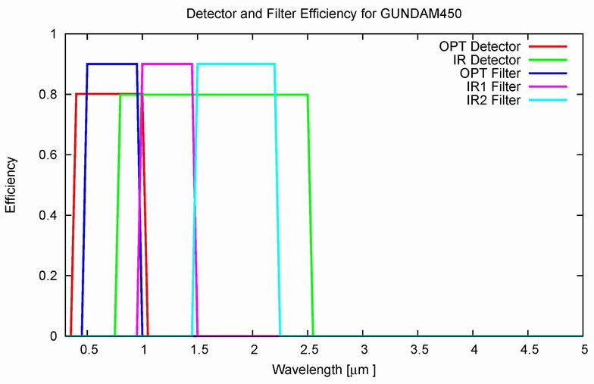
GUNDAM 450：計算上の仮定(4)
検出器・フィルターの特性
OPT
IR1
IR2

Slide 15
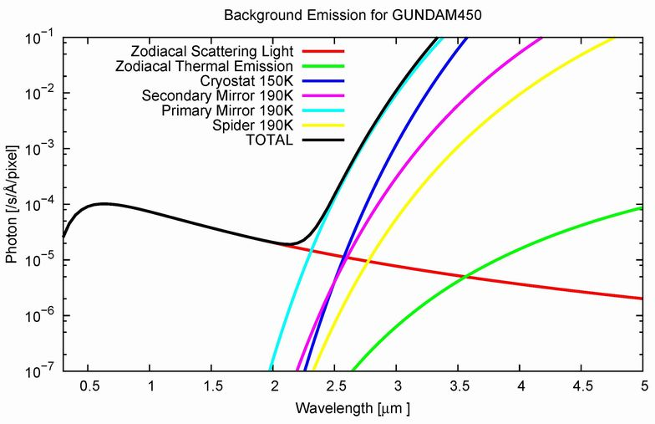
GUNDAM 450：photon数
暗電流1e⁻/sec
観測波長を2.2um以下と限定するのであれば、鏡190K, クライオスタット150Kでも各コンポーネントの熱放射の影響は黄道光(散乱)以下となり無視できる。
→ほとんど冷却しなくてもOK?
むしろ暗電流を減らす努力(検出器の冷却?)が重要

Slide 16
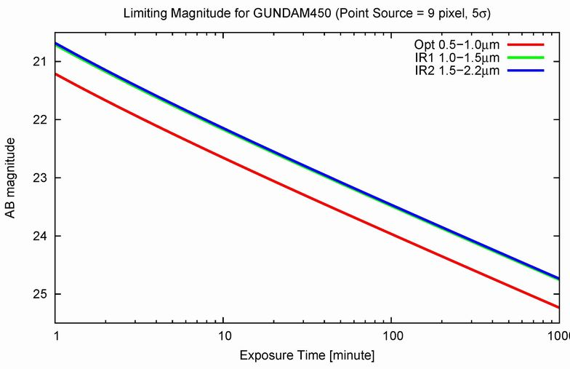
GUNDAM 450：検出限界
10minで22等(AB)を達成！
22等(AB)～20等(Vega)～5.75E-05(Jy)
Optで検出限界が深いのはIR1,IR2に比べ相対的にフィルター幅が広い事に由来する

Slide 17
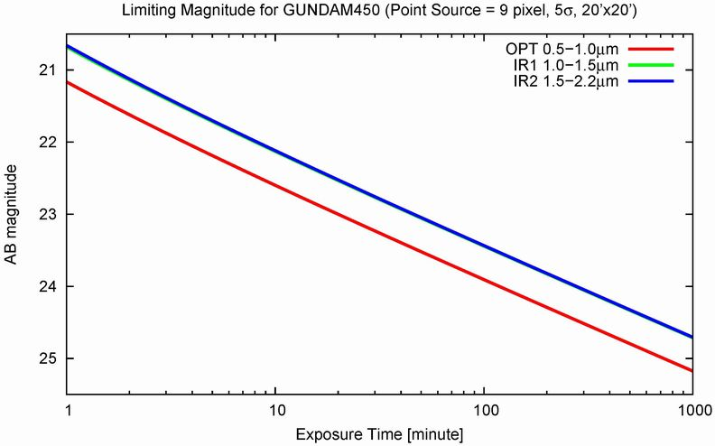
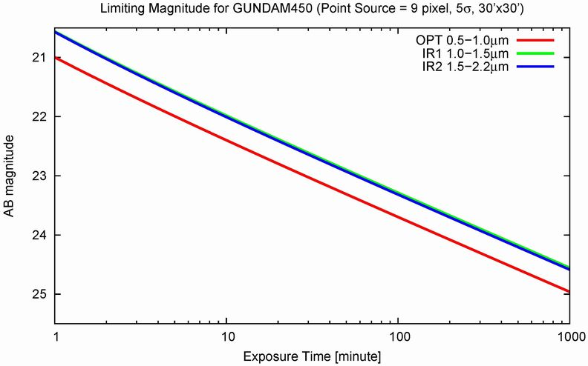
ちなみに…
ピクセルスケールを変更して視野を広げた場合
1ピクセルに入射するノイズが増加して検出限界が悪化
空間分解能も悪くなる 視野とのトレードオフ
視野20’x20’
視野30’x30’
10min露出では殆ど検出限界は変わらず22 mag(AB)

Slide 18
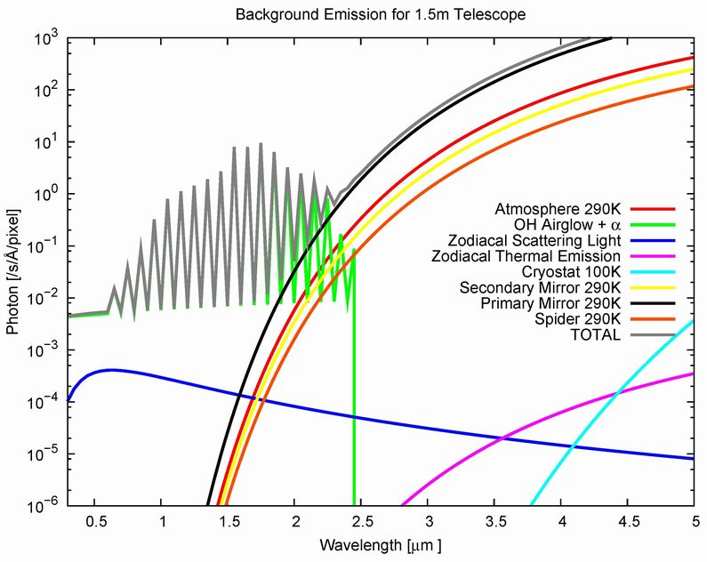
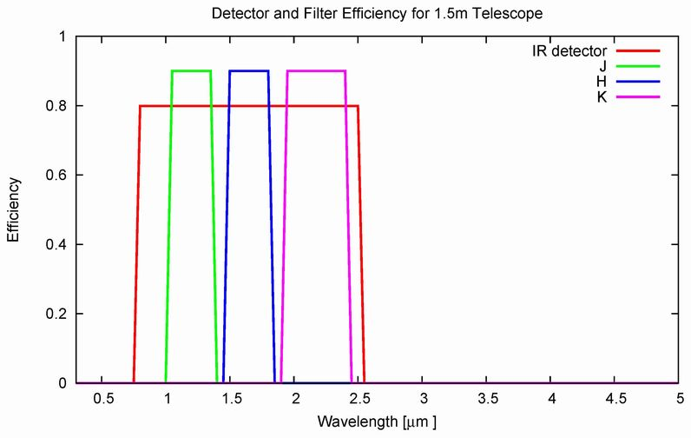
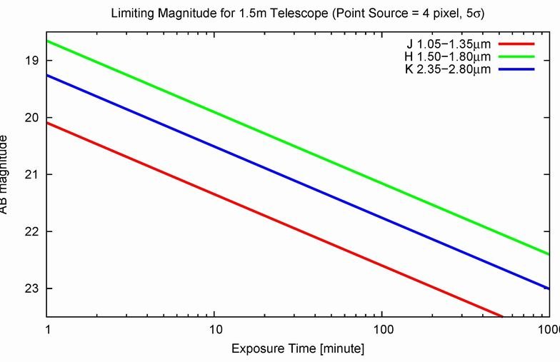
ちなみに…
口径1.5mクラスの地上望遠鏡で観測した場合･･･
地上望遠鏡なので短波長側で強いOH夜光
大気吸収を考慮したフィルター域(J, H, K)
J
H
K
10minではKバンドで
20.5等(AB)が限界
相対的に狭いフィルター幅・4桁大きいノイズ強度が原因

Slide 19
GUNDAM 450：まとめ
10分露出でOpt =23mag, IR1=22mag, IR2=22magに到達可能
観測波長を2.2μm以下に限定すれば190K/150K程度の冷却でOK
(実は)暗電流が支配的なので検出器自体の冷却は必要
地球周回軌道でも受動的冷却＋機械式冷凍機でOKかも？
WISHより早く打ち上がるのであれば「受動的冷却」の技術的な実証実験機としての性格も持つことになるかも？
但し地球周回軌道であるので観測可能な領域に大きな制限がかかり、1回の露出時間も10分が限界であり、また100分で1周する軌道とGRBを検出して撮像するまでの時間等の折り合いがつくのかどうか、実際に観測可能かどうかは今後検討しなければならない。

Slide 20
南極2m赤外線望遠鏡計画
～南極でのGRB観測～
2010年8月27日 GCOE研究会 ガンマ線バーストによるダークな宇宙の観測に向けたワークショップ＠京都大学
沖田博文 (東北大・天文)
第52次南極地域観測隊夏隊同行者

Slide 21
南極大陸内陸高原ドームふじ基地は-80度にもなる極低温環境によって 極めて低い赤外線バックグラウンド・極めて少ない水蒸気吸収という地球上で最も赤外天体観測に適したサイトである。さらに常に卓越した高気圧によって地球上で最も高い空間分解能が得られることも近年分かってきた。加えて1年のうちおよそ3ヶ月は太陽が全く昇らない極夜が続き、2,000時間に渡って連続観測が実施できるユニークな観測地であるとも言える。この利点を生かし、我々は2mクラスの赤外線望遠鏡の建設を目標にドームふじ基地のサイト調査と極低温環境に耐えうる観測装置の基礎開発を行ってきた。 本公演では今年計画されている40cm赤外線望遠鏡による試験観測と将来の2mクラス望遠鏡への展望・南極の連続観測可能性を生かした南極GRB モニタ観測について議論する。

Slide 22
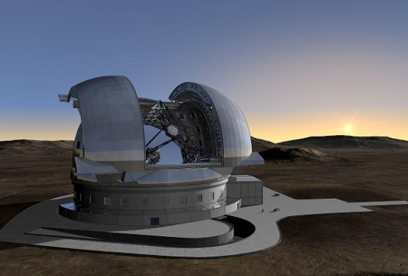
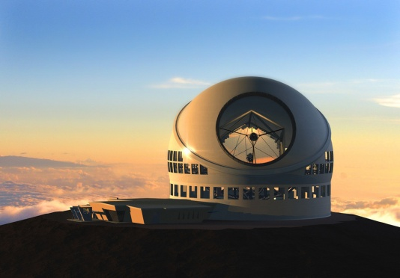
TMT, E-ELT時代 その1
圧倒的な大口径+AOによって天文学に大きな進展
高感度
高空間分解能
高分散分光
きわめて高い競争倍率
http://www.eso.org/public/teles-instr/e-elt.html
http://www.tmt.org/
これらの望遠鏡を用いたGRBフォローアップ観測の実現は正直厳しいのでは？
→かといってすばるクラスの望遠鏡もサーベイ等の観測枠増大によって以前
より使いやすくなるとは言えそうにない(だろう)
→観測不能な時間も含め、フォローアップ観測のためには望遠鏡の数も必要

Slide 23
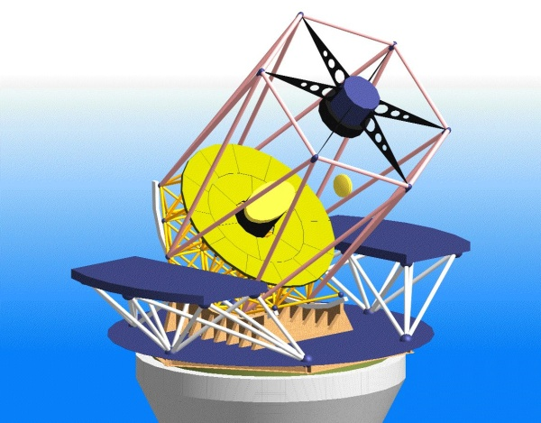
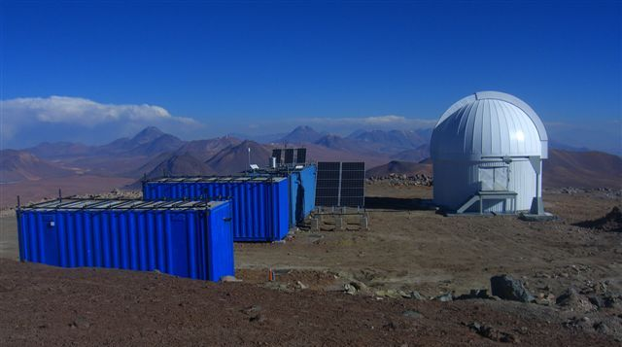
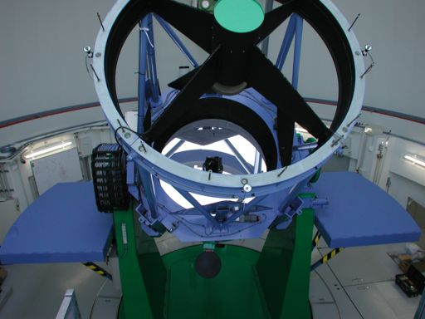
TMT, E-ELT時代 その2
ということでやはりGRBフォローアップ観測は大学所有の望遠鏡がメインか？
6.5m(東京大)
写真はminiTAO
3.8m(京都大)
http://www.ioa.s.u-tokyo.ac.jp/TAO/
http://www.kusastro.kyoto-u.ac.jp/~nagata/Kyoto3m/
1.5m(広島大)
http://www.hiroshima-u.ac.jp/hasc/institution/telescope/abstract/index.html
z>10以上のGRBを分光観測するためには絶対的に高い感度と赤外分光ができる装置が必要(もちろんこれらの望遠鏡には搭載されるはず)

Slide 24
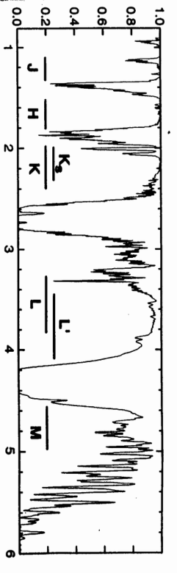
TMT, E-ELT時代 その3
しかし地上での赤外線観測は困難
(1)大気の輝線放射(OH夜光)
(2)大気の熱放射
(3)望遠鏡の熱放射
(4)大気中の水蒸気による吸収
・背景ノイズは可視光の1,000～1,000,000倍
・観測可能な波長に大きな制限
http://www.kusastro.kyoto-u.ac.jp/~iwamuro/LECTURE/OBS/atmos.html
そこで、南極大陸内陸高原
Cox (1999)

Slide 25
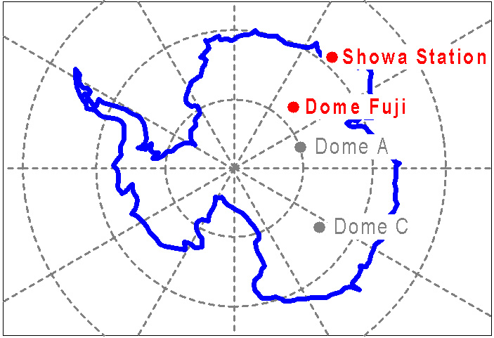
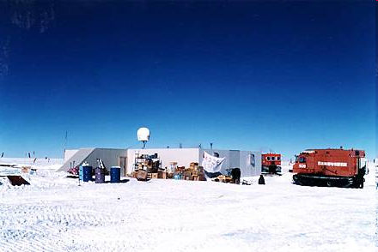
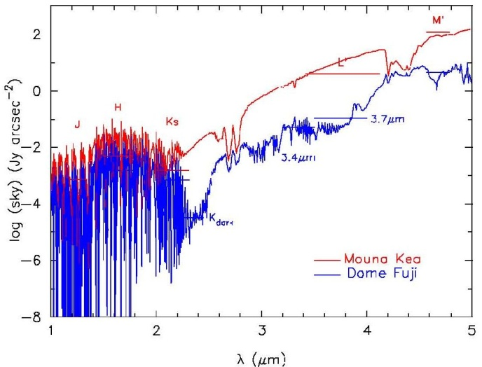
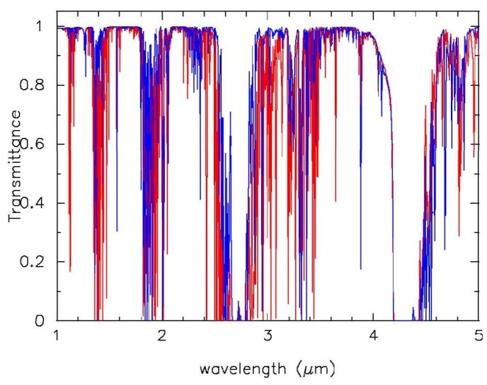
南極 その1
「極夜」の南極大陸内陸高原
標高3,810m
極低温（冬期 -80℃）
極乾燥（PWV 0.2mm）
Yamanouchi+(2003)
極めて低い赤外線バックグラウンド
極めて少ない水蒸気吸収
ドームふじ基地
背景ノイズ
大気透過率
http://www.nipr.ac.jp/jare/index.html
赤 マウナケア
青 ドームふじ
赤外線天文学にとって地球上で最高の観測地
市川隆(2008)
Burton+(2005)

Slide 26

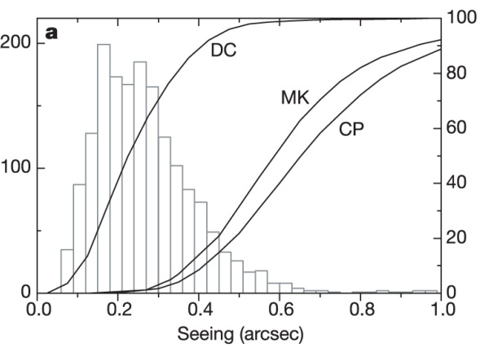
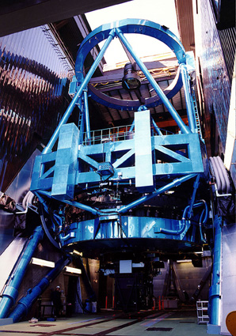
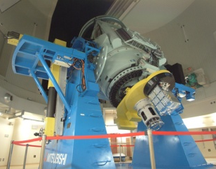
南極 その2
Median seeing
0.”27
さらに接地境界層の上に極めて安定した大気が存在
シーイング～0.27’’ at 30m
Lawrence+(2004), Agabi+(2006)
但し接地境界層の厚みは・・・
南極点 280m
Dome C 30m
Dome A 14m
Dome Fuji ??
望遠鏡建設は現実的
これらを踏まえて計算すると・・・
口径2mの望遠鏡で近赤外線波長で回折限界を達成し、加えて8mのすばる望遠鏡と同等の検出限界、中間赤外線域で他の地上望遠鏡で観測不能な波長で高い感度での観測が可能
＝
低コスト・東北大
オリジナルの望遠鏡計画
すばる望遠鏡 ©国立天文台
なゆた望遠鏡 ©西播磨天文台

Slide 27
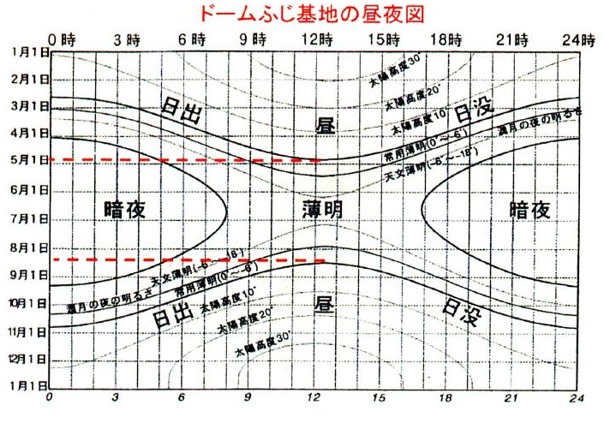
南極 その3
加えて2,000時間にわたる「極夜」の存在
5月～7月は太陽が全く昇らない
24時間周期の変光天体の探査
長期間のモニター観測
GRBフォロアップ観測
南極2m望遠鏡は南半球の天体のみ・1年のうち半年のみという制限はあるが24時間いつでも温帯8mクラスの深い検出限界で観測が可能！
南極の強み

Slide 28
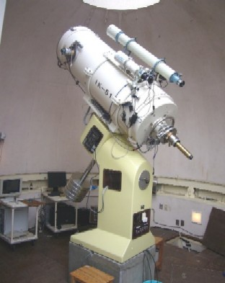
南極 その4
しかし実際、南極での望遠鏡設置は困難
南極の環境
・最低気温-80℃
・湿度100％
・温度変化による結露
・ダイヤモンドダスト
通常の望遠鏡
東北大51cm望遠鏡
IK技研HP
輸送・通信
・雪上車による年1度の補給
→輸送量・人員に制限
・通信衛星からの通信
→回線が細い
但し、他の地上の天文台と比べれば制約は大きいが宇宙望遠鏡と比べると容易に維持・運用でき低コストだと言える。
最も観測条件の優れた南極で観測することが本質的に重要
小型・軽量で-80℃でも動作する望遠鏡の開発が南極天文学実現の鍵

Slide 29

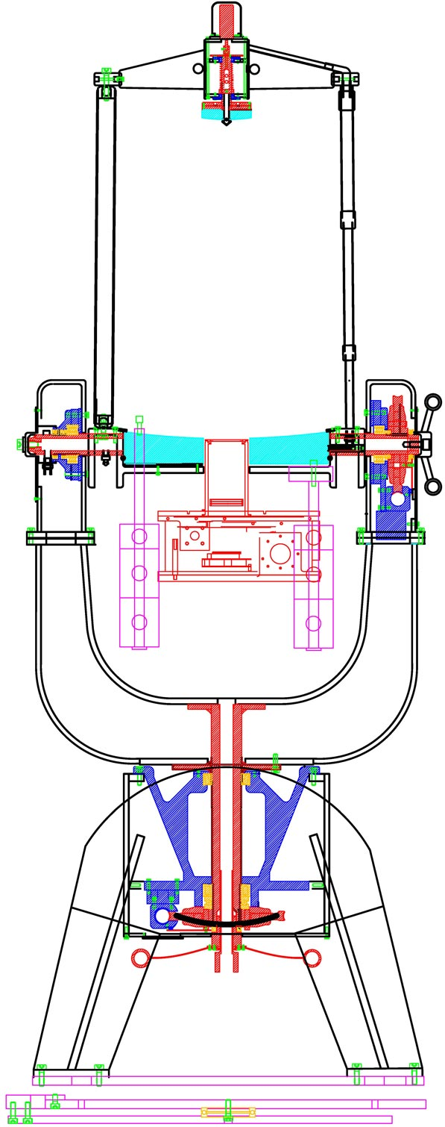
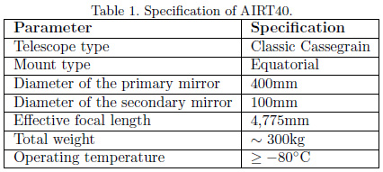
AIRT40
The Antarctic Infra-Red Telescope with a 40cm primary mirror (AIRT40) will be the first optical/infra-red telescope to be set up in Dome Fuji.
Some problems were found from the test observations in Sendai, Japan. We solved these problems with improvements to the original units and by developing additional parts.
Infra-Red Telescope
  →truss
  →small secondary mirror
  →no buffle
Using Solvay Solexis FOMBLIN ZLHT grease
The same material for Bush and Shaft
  →Work even in -80ºC
Light weight (<300kg)
Handles
  →for easy transportation
Polar Alignment Stage
Balance Adjuster
  →for easy operation
for minimum thermal emission

Slide 30
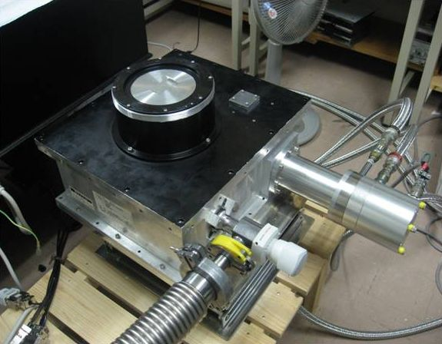
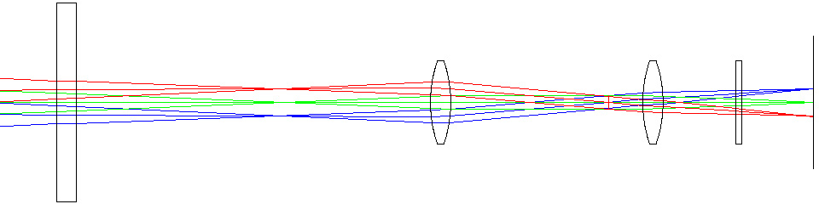
AIRT40
TONIC2 (The TOhoku university Near Infra-red Camera II) is a near infra-red camera for AIRT40 using Reytheon VIRGO-2k astronomical array.
Two optical modes can be selected for TONIC2;
Mode A: narrow field of view (φ5’) camera with cold Lyot stop
Mode-B: φ30 arcminute wide field of view direct camera
pixel scale = 0.8’’
diffraction limit = 1.4’’ @2.3μm
TONIC2
We have planned observations that use Mode-A TONIC2 with J, H, K-band, and a few narrow band filters during the austral summer of 2010-2011.
cold Lyot stop
window
filter
collimator
camera
Optical layout of Mode-A TONIC2
simple optical system brings more higher efficiency
Copyright Raytheon
VIRGO-2k detector

Slide 31
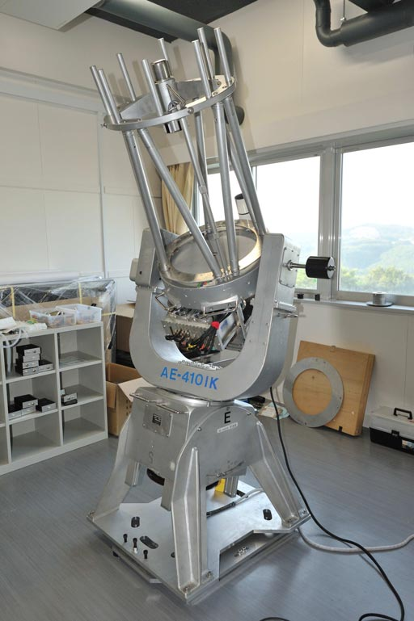
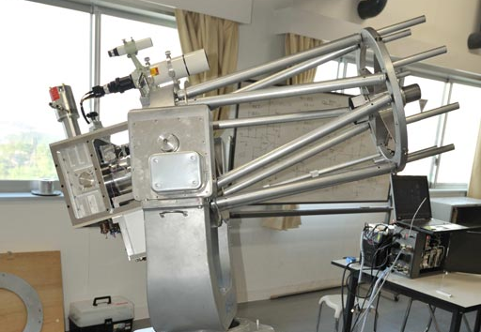
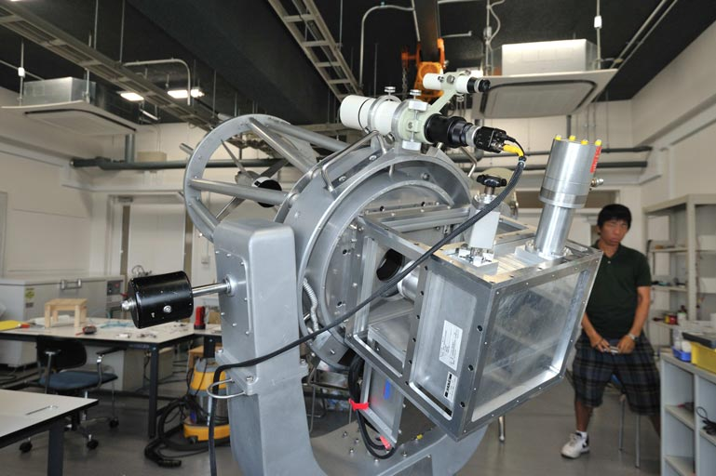
AIRT40+TONIC2
8月25日組み上げ実験
屋内での実験を終了次第、試験観測
梱包して10月初旬に大井埠頭へ
来年1月「ドームふじ」にて2週間の観測

Slide 32
まとめ
・TMT, E-ELT時代といってもGRBの地上フォローアップ観測は従来通り大学所有の
望遠鏡がメインとなるだろう
・よりhigh zに迫るにはこれまで以上に赤外線波長で絶対的に高い感度が必要
1つの答えとして「南極2m望遠鏡」
地上最良のシーイング
温帯8mクラスの検出限界
2,000時間の連続観測
ただし南天しか観測できず、半年は観測不能
2010年代後半から2020年前半にかけて小型GRB検出衛星+南極2m望遠鏡のコンビネーションでz>10の宇宙に迫る

Slide 33
おまけ

Slide 34
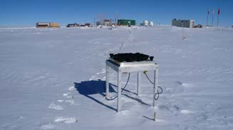
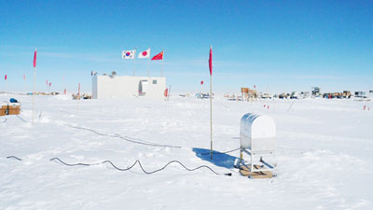
南極天文コンソーシアム
南極天文コンソーシアムは東北大学・筑波大学・名古屋大学・国立天文台・極地研究所等によって2005年に結成されたドームふじ基地に天文台を建設する事を目的とした有志のコミュニティである。(代表:中井直正 筑波大教授)
東北大学 ・・・ 近中間赤外用2m クラス望遠鏡
筑波大学 ・・・ 10m 級テラヘルツ望遠鏡
を計画
SODAR
南極天文コンソーシアム 結成
48次隊に付託してサイト調査
2009 瀬田益道(筑波大講師) ドームふじ調査
高藤徳尚(すばる)・沖田博文(東北大) 40cm望遠鏡を用いた初めての天体観測・越冬観測装置・発電モジュールの設置
・・・
高遠和尚(2008)
ラジオメーター
2012年には南極40cm望遠鏡による3色赤外線観測を開始
2010年代後半に2m望遠鏡の稼働を目指す！
筑波大HP

Slide 35
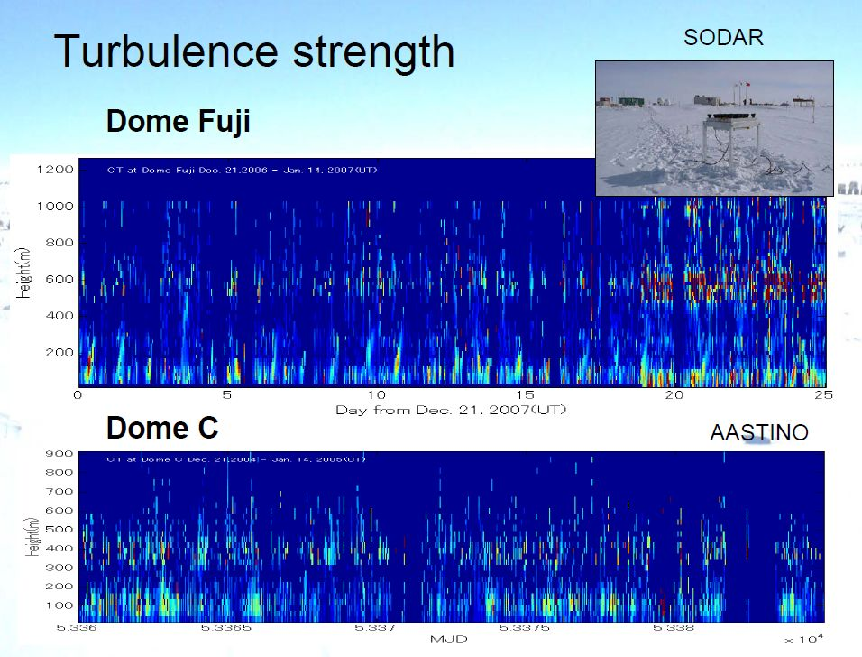
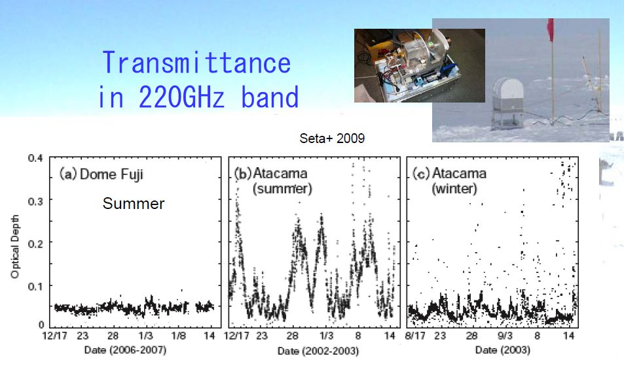
SNODAR
2006年度の第48次南極地域観測隊(夏隊)に付託してドームふじ基地の大気透過率と乱流度を測定。
理科年表2006
ラジオメーター
高遠徳尚(2008)
瀬田益道(2009)

Slide 36
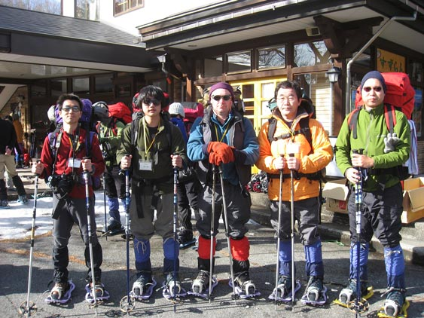
研究計画
第52次南極地域観測隊夏隊同行者としてドームふじ基地に赴き、観測条件調査・初期科学観測・駆動技術の立証を行う。
得られた観測データを解析し、「南極天文学」を創造する
観測データから地球環境のモニターが可能か評価する
冬期総合訓練
ドームふじ基地 ©極地研
観測計画 2010年12月下旬～2011年1月初旬（最大３週間)
シーイング測定
DIMM, SNODARを用いて大気擾乱の高さ分布とシーイングの絶対値を測定する。
大気背景散乱光の測定
大気中の散乱物質の少ない南極では散乱も少ない。中間赤外線波長で日中の天体観測が可能かどうか評価する。
金星CO雲の2.3μm連続観測
金星の下層大気～雲層のCO吸収線の連続観測によって金星大気の三次元構造の把握を目指す。
低温下での駆動技術の立証
ドームふじ基地での観測によって低温下での駆動技術を確立する。

Slide 37
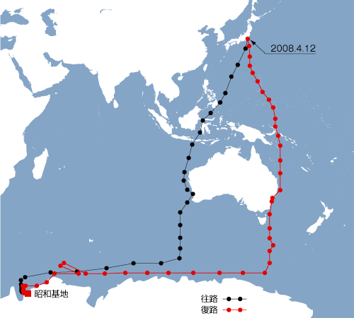
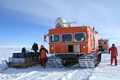
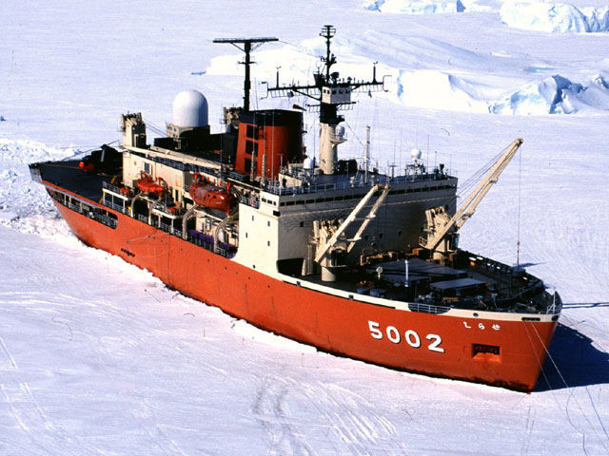
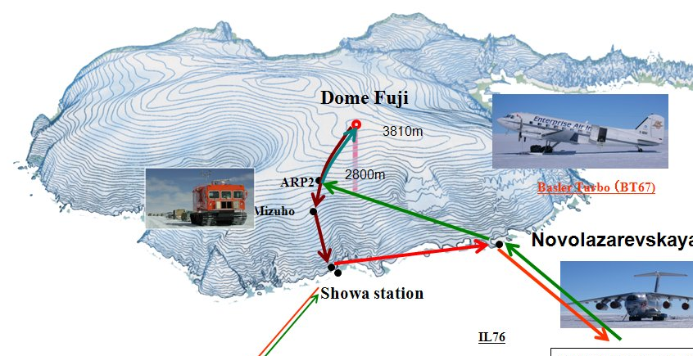
ドームふじまでの道のり
11月中旬 晴海埠頭 出港
11月下旬 フリーマントル 寄港
12月中旬 昭和基地 接岸
12月下旬 昭和基地 出発
1月初旬 ドームふじ 到着
1月下旬 ドームふじ 出発
2月初旬 昭和基地 到着
2月中旬 昭和基地 離岸
3月下旬 シドニー 寄港
4月中旬 晴海埠頭 帰港
東京-昭和基地14,000km
南極観測用雪上車 SM100S型
極地研HP
極地研HP
砕氷艦「しらせ」
昭和基地-ドームふじ1,000km雪上車で2週間
※現在は後継艦「しらせ」
極地研HP
市川隆HP

Slide 38

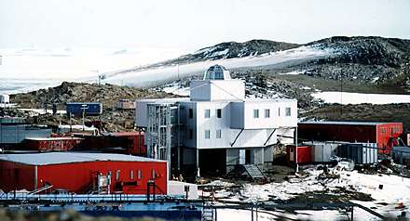
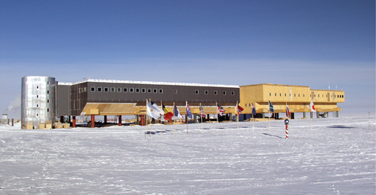

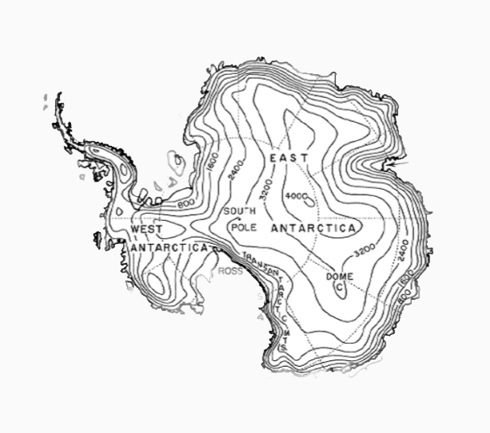
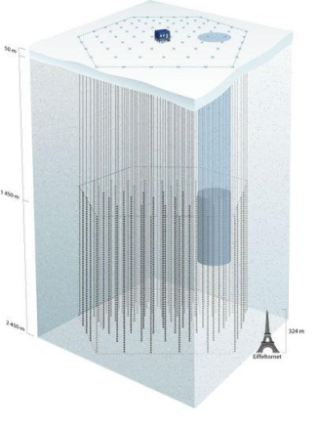










昭和基地
アムンゼン・スコット基地(南極点)
ドームふじ基地
SPT
http://www.southpolestation.com/
Dome C
IceCube
http://www.nipr.ac.jp/jare
アメリカ国立科学財団HP
2004～
コンコルディア基地(ドームC)
崑崙基地(ドームA)
CSTAR
PILOT
標高3,280m
標高4,093m
IRAIT
Yuan+(2008)
http://www.phys.unsw.edu.au/nature/
PLATO
新華通訊社HP
Tosti+(2006)
Yuan+(2008)
Lawrence+(2009)

